Slide 1
GIS för vården
5 min

Slide 2
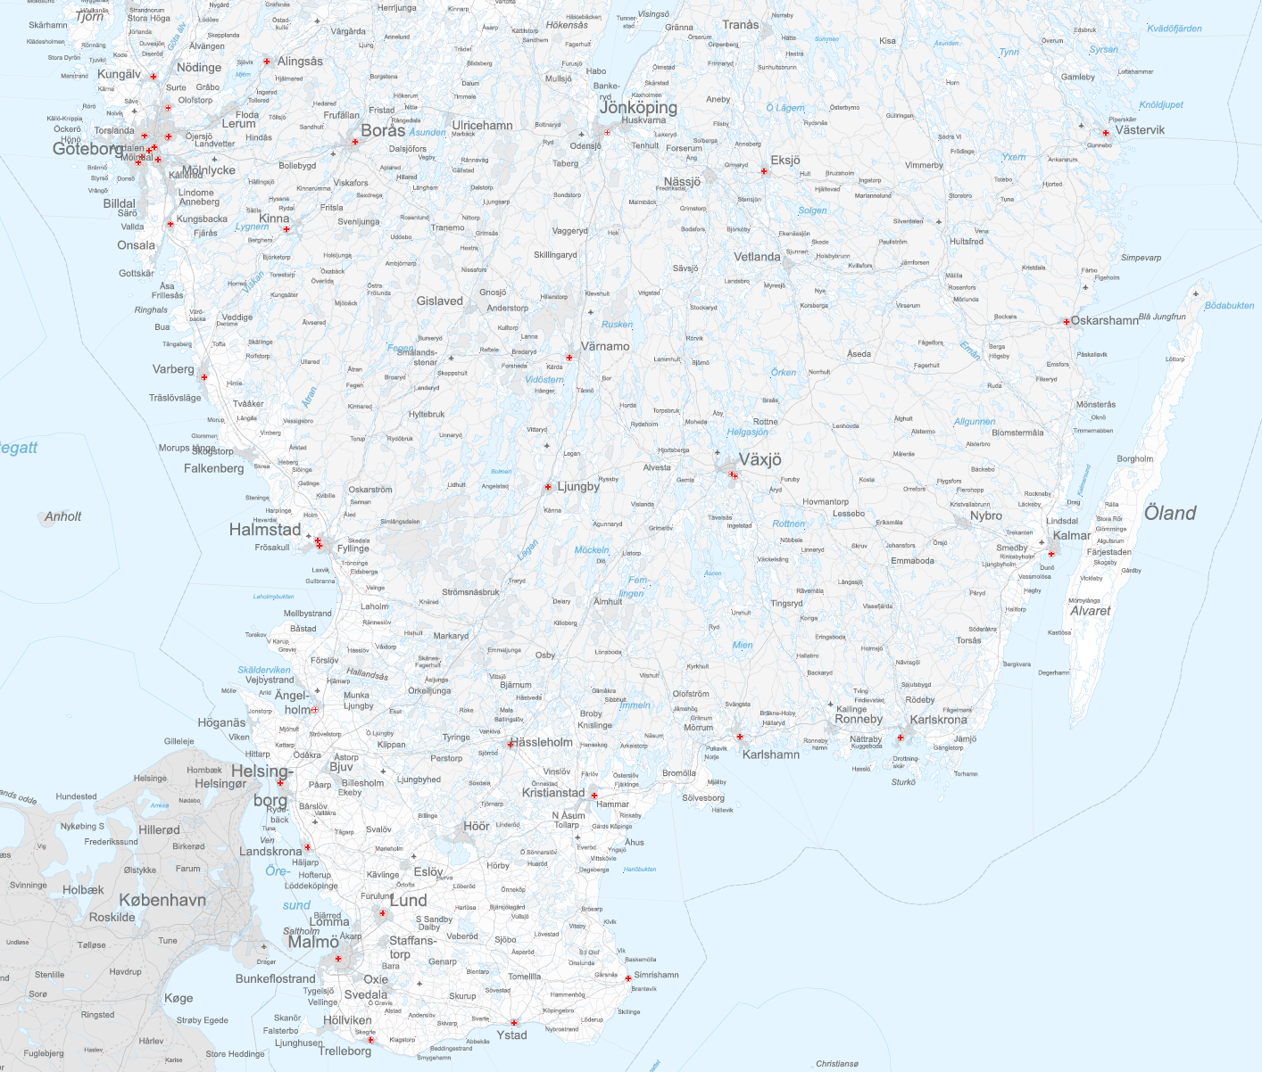
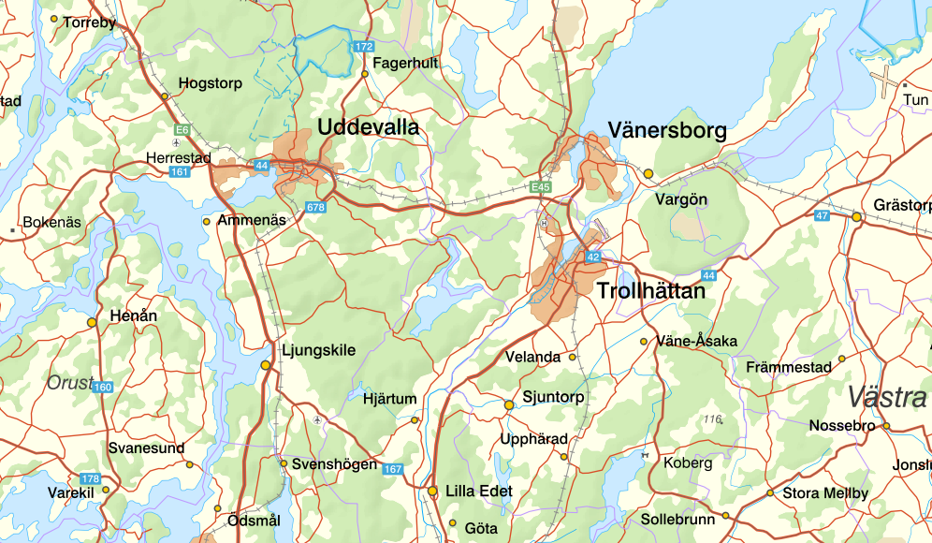
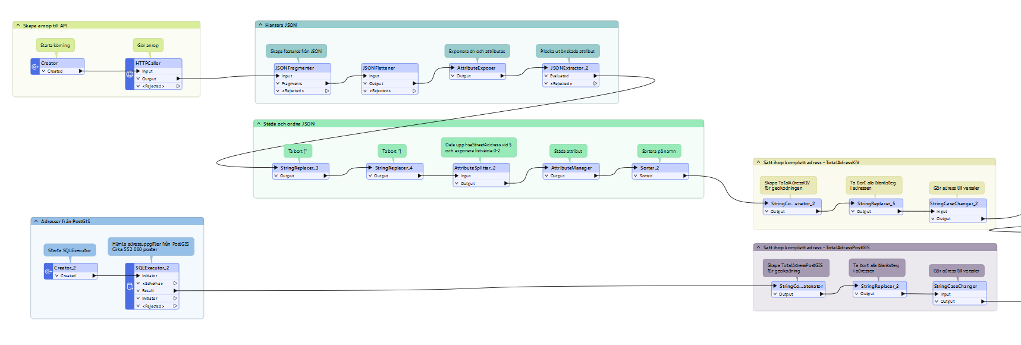
Prehospital verksamhet
Beställa och tillhandahålla externa geodata
Dataladdning PostGIS mha FME
Webbtjänster mha GeoServer
Väggkartor

Slide 3
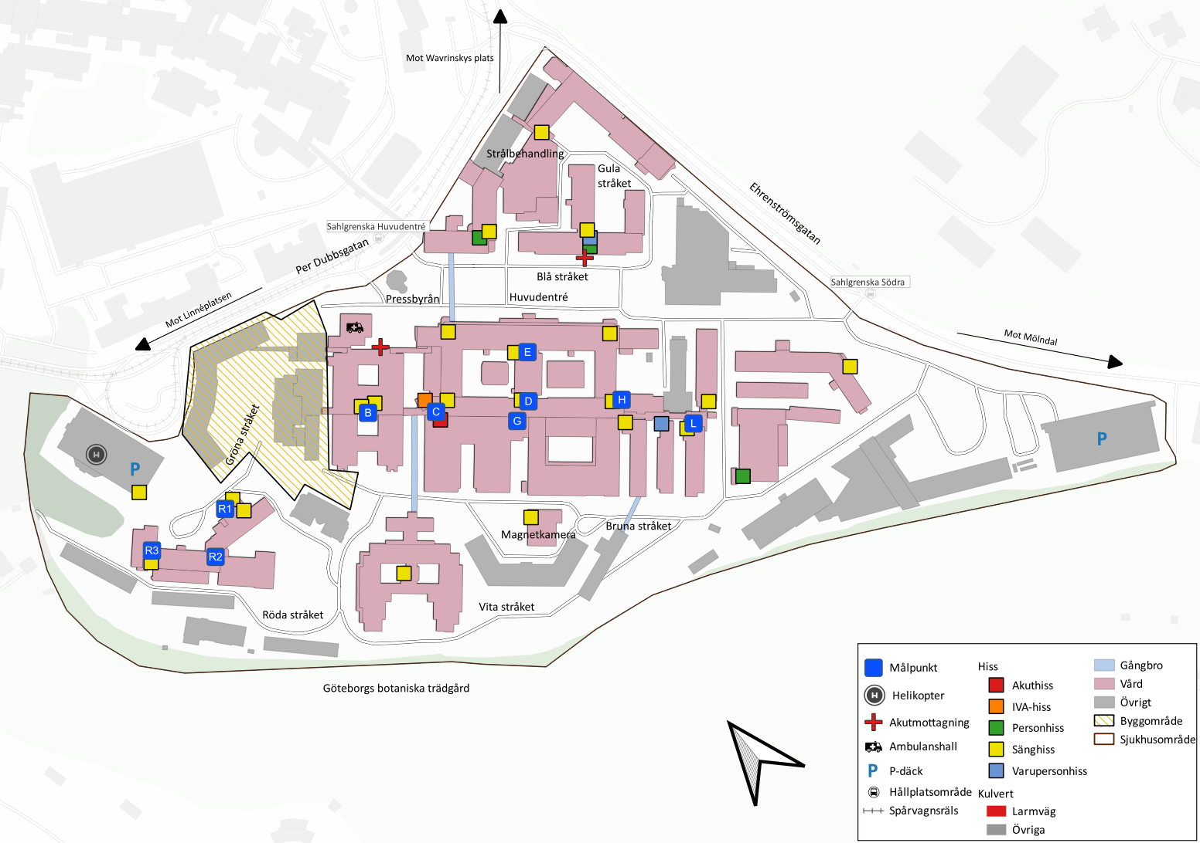
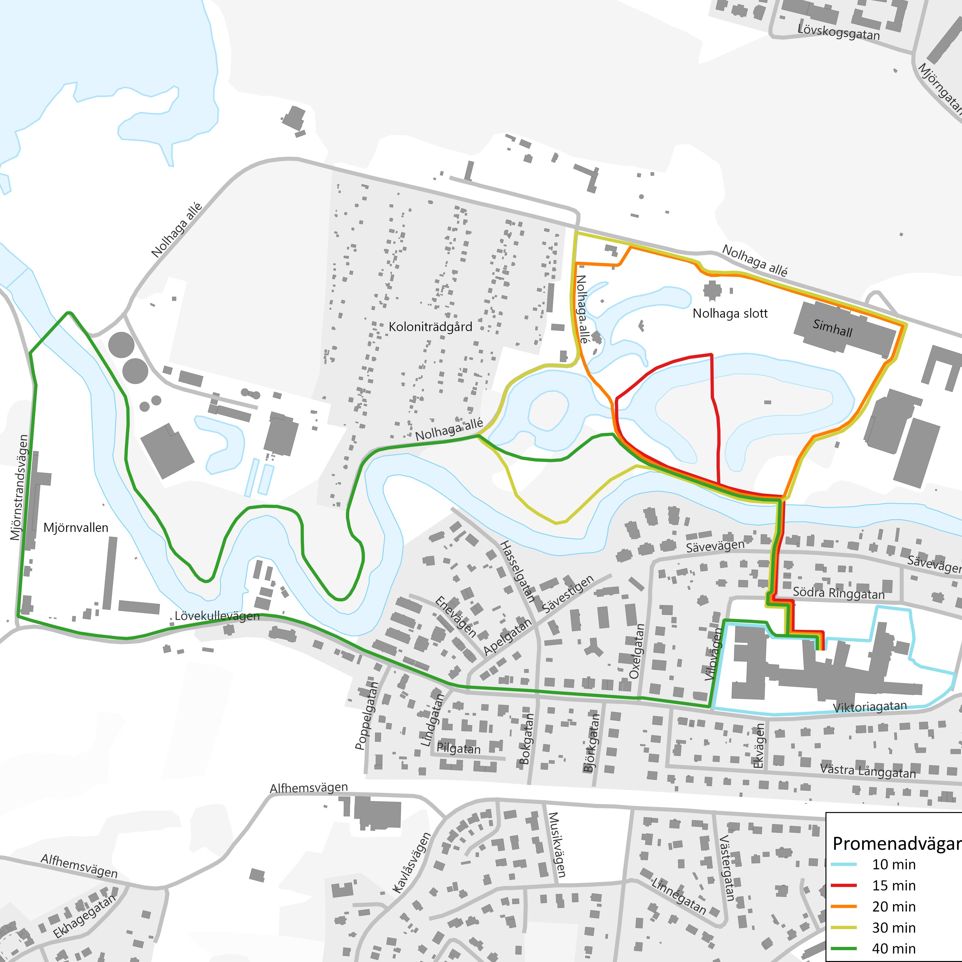
Sjukhuskartor och promenadkartor

Slide 4
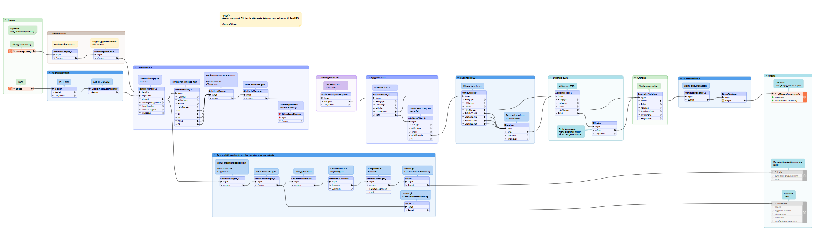
Inomhuspositionering och wayfinding
FME: IFC-filer -> anpassade geodata för webblösning, ex. rum och dörrar

Slide 5
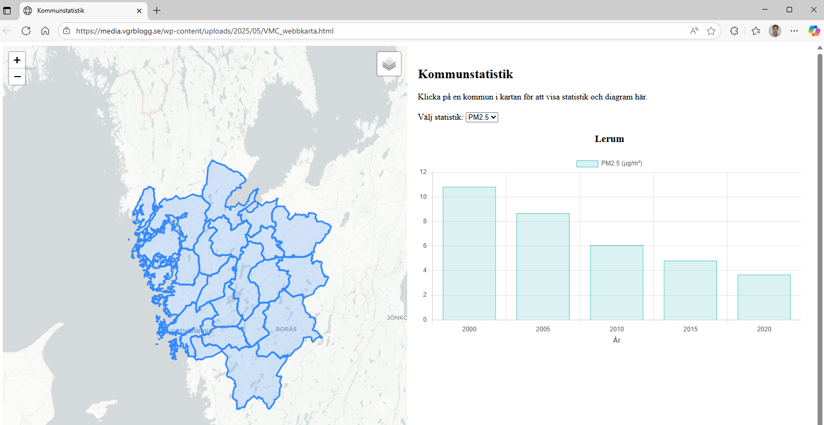
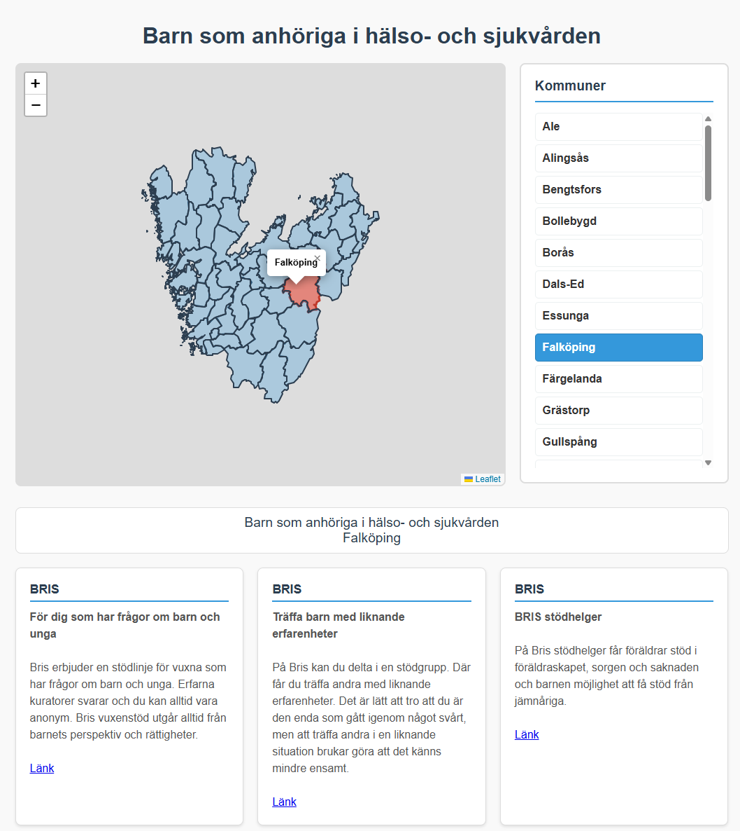
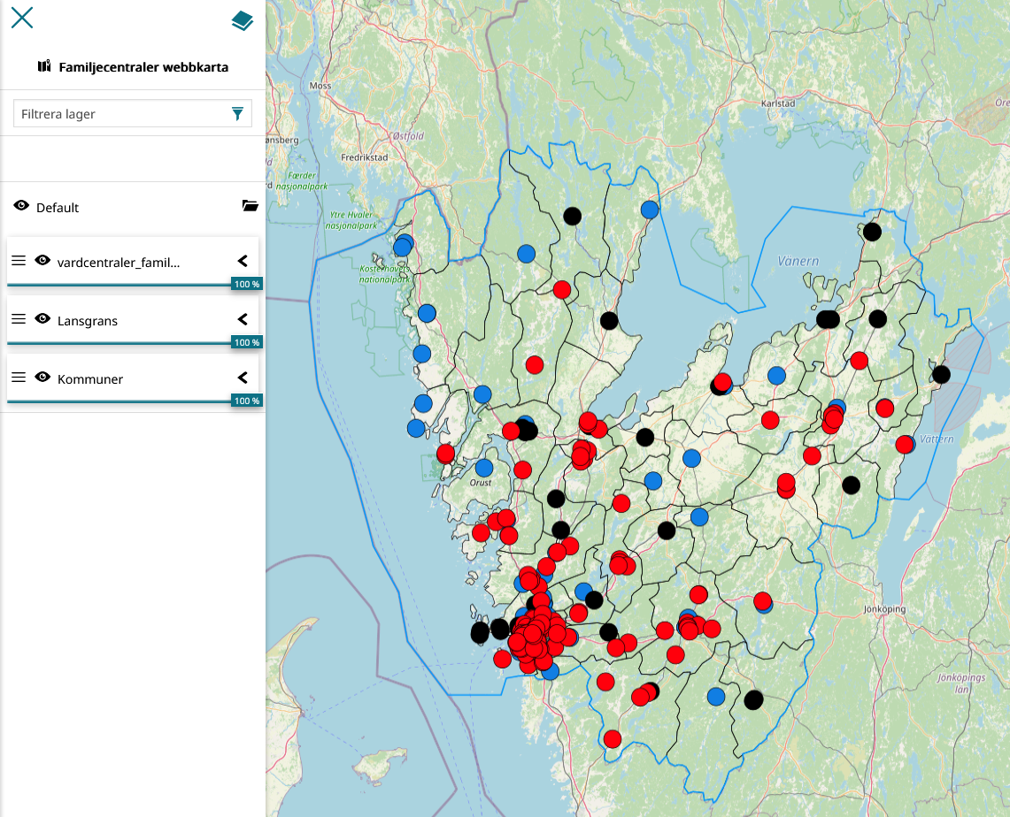
Webbkartor

Slide 6
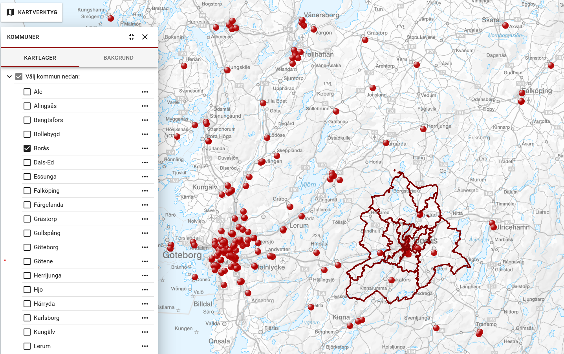
Vårdval vårdcentral

Slide 7
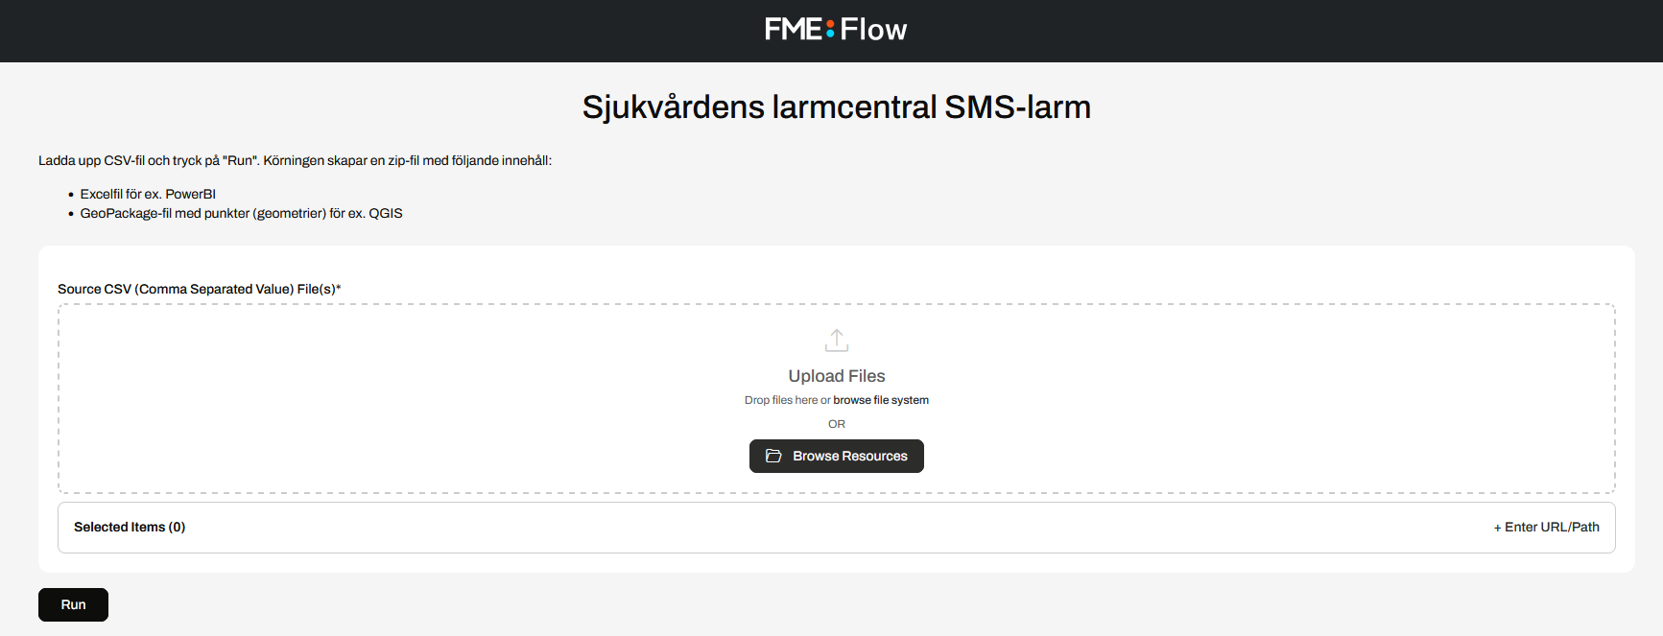
Självservice mha FME Flow

Slide 8
Avståndsberäkningar och restidsanalyser

Slide 9
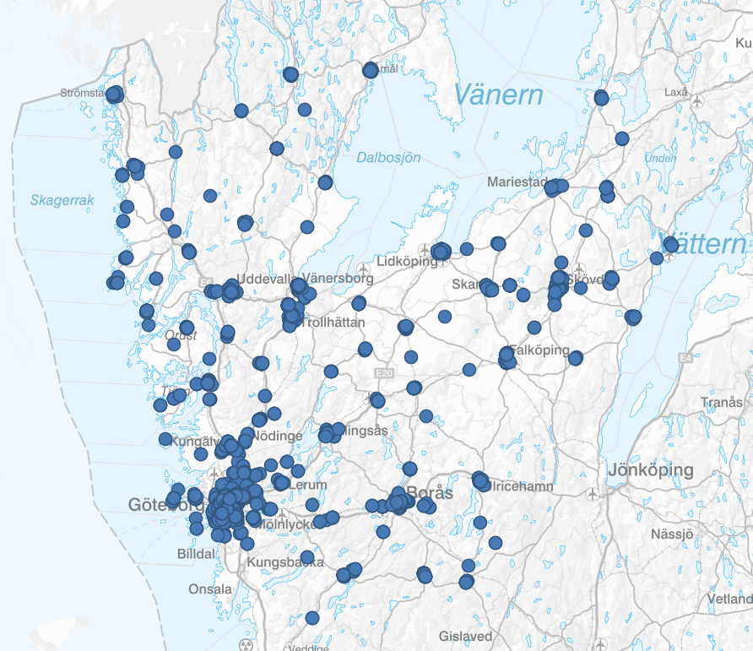
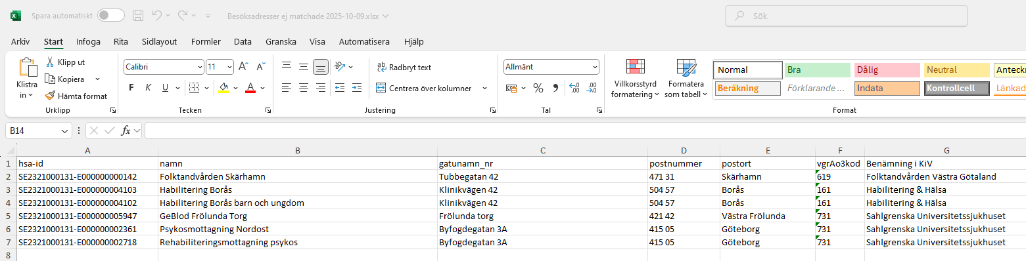
Registervård
Katalog i Väst
Fastighetsdatabaser
IFC-filer
Tillgänglighetsdatabasen
Heroma
Lantmäteriets underlag

